Slide 1
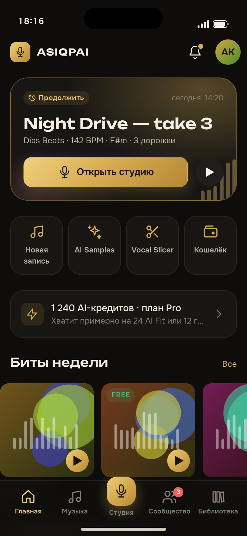
TELEGRAM MINI APP · UX/UI ДИЗАЙН-ПАКЕТ v1.0
ASIQPAI: тёмная студия, золотой сигнал
Демонстрация кликабельного прототипа по ТЗ «Разработка UX/UI-дизайна Telegram Mini App ASIQPAI». 30 минут: концепция, живой прогон сценариев, план на 8 недель.
Майданов Адиль Кокенович
14 октября 2026
Notes:
Здравствуйте. Я покажу не концепцию на словах, а работающий прототип: 36 экранов, собранных за неделю после публикации ТЗ. Сначала две минуты контекста, затем 20 минут живого прогона на телефоне, в конце план и стоимость. Вопросы можно задавать по ходу.

Slide 2
30 минут: что и в каком порядке
3 мин
5 мин
15 мин
7 мин
Контекст
Концепция
Живой прогон
План и вопросы
Что требовало ТЗ, что уже сделано и почему это снижает риск для заказчика
«Тёмная студия, золотой сигнал», структура разделов и логика навигации
Запись трека от бита до WAV, Vocal Slicer и AI Fit, AI Samples, покупка лицензии, состояния ошибок
8 недель, 6 этапов, стоимость, что нужно от заказчика для старта
Прототип открыт на телефоне параллельно со слайдами: adilmaidanov94.github.io/asiqpai-design/design/prototype.html. Можно повторять за мной на своём устройстве.
Notes:
План на 30 минут. Основное время — живой прогон на телефоне, слайды здесь только фиксируют, что именно вы увидели. Ссылку на прототип отправлю в чат заранее.

Slide 3
ТЗ требовало семь артефактов. Шесть уже готовы
ТЗ утверждено 07.10.2026. За неделю собран пакет v1.0, который покрывает этапы 2, 3, 4 и 6 календарного плана и даёт материал для этапов 1 и 5.
П. 5.2 | Артефакт по ТЗ | Что в пакете v1.0 | Статус
1 | Figma-файл | HTML-экраны и tokens.json для импорта в Figma заказчика | этап 3
2 | UI Kit / дизайн-система | 73 токена, 98 иконок, 40+ компонентов со всеми состояниями | ✓ готово
3 | User flow и IA | Карта разделов, 7 сценариев, матрица экраны × 6 состояний | ✓ готово
4 | Кликабельный прототип | 36 экранов, 18 шитов, 7 сквозных сценариев | ✓ готово
5 | Ассеты | SVG-иконки, логотип, tokens.json | ✓ готово
6 | Руководство по стилям | Живая галерея UI Kit с правилами и контрастом WCAG | ✓ готово
7 | Handoff-спецификация | 12 разделов под стек HTML/CSS/JS и Telegram WebApp SDK | ✓ готово
Notes:
Единственное, чего нет, — Figma-файл: не было доступа к вашему пространству. Токены и экраны импортируются туда на этапе 3 через Tokens Studio и html.to.design. UX-аудит сделан экспертно, без доступа к живому MVP, и будет верифицирован на первой неделе.

Slide 4
Золото показывает одно: где сейчас идёт сигнал
ВИЗУАЛЬНАЯ КОНЦЕПЦИЯ
Одно золото на экран
Студия линейна
Цена до действия
Состояния раньше красоты
Бит → Запись → Обработка → Экспорт. Шаг виден в шапке, назад всегда есть.
Стоимость AI-операции на кнопке, списание только за успешный результат.
Главное действие, armed-дорожка или прогресс. Остальное остаётся тихим.
Loading, empty, error, success, disabled, confirm спроектированы для каждого экрана.
Тёплые почти чёрные поверхности как в затемнённой аппаратной; дорожки MID, BACK и ADLIBS получают свой цвет только внутри студии; минимальная цель касания 44 px, кнопка записи 76 px в зоне большого пальца.
Notes:
Бренд задал тёмную палитру с золотом. Моё решение — дисциплина: золото не украшение, а индикатор пути сигнала. Поэтому пользователь всегда видит, что сейчас «горит».

Slide 5
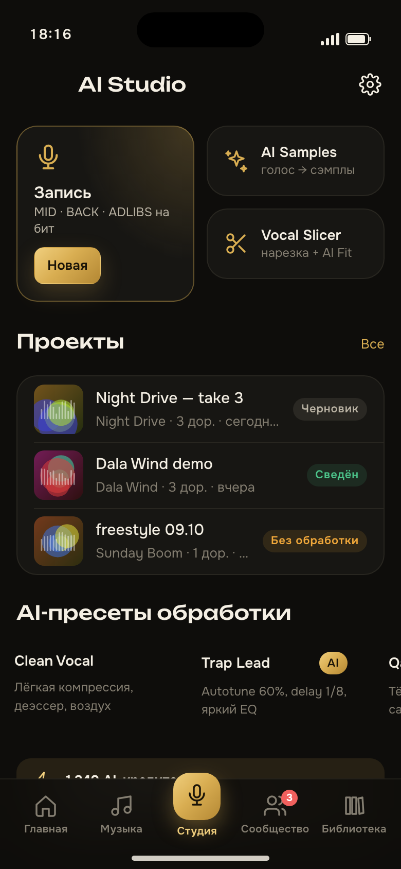
Пять вкладок, студия в центре
Главная работа артиста — записать трек, поэтому «Студия» получает золотую кнопку в центре таб-бара. Кошелёк и профиль доступны с главной: это сервисные разделы, а не ежедневные.
Главная
продолжить проект, быстрые действия, биты недели, челлендж
Музыка
каталог битов, страница бита, лицензия и оплата, плеер
Студия
запись MID/BACK/ADLIBS, обработка, Vocal Slicer, AI Fit, AI Samples, экспорт
Сообщество
лента, челленджи, поиск фитов, публикация трека
Библиотека
проекты, экспорты (офлайн), купленные биты, сэмплы
Notes:
Навигация: вкладки — корни, внутри них стек экранов; быстрые настройки — в шитах снизу. Системная кнопка «Назад» Telegram дублирует стрелку в шапке. Главную кнопку Telegram не используем: собственный футер работает одинаково в iOS, Android и Desktop.

Slide 6
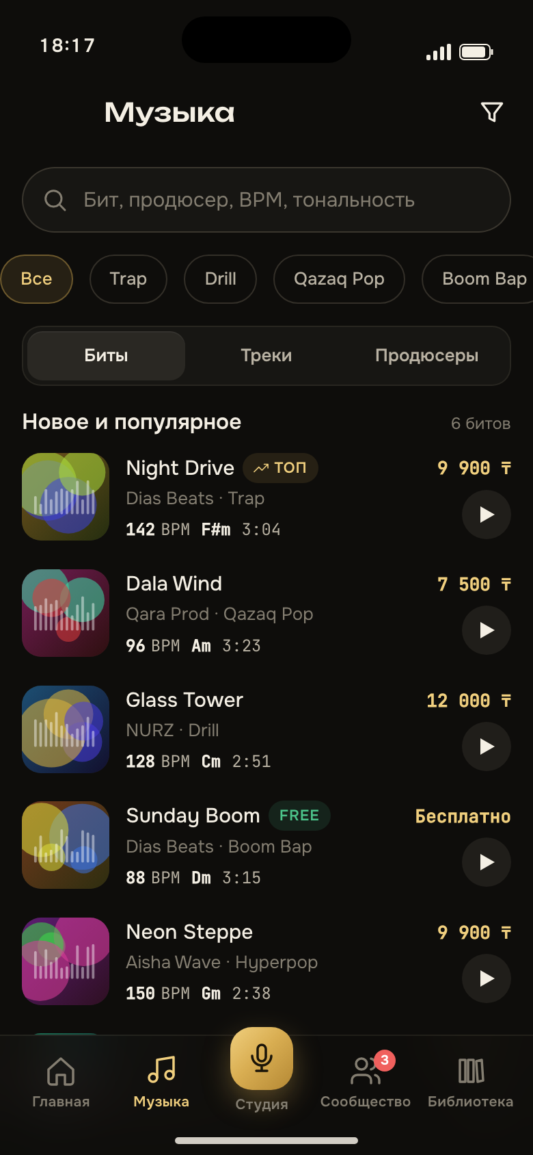
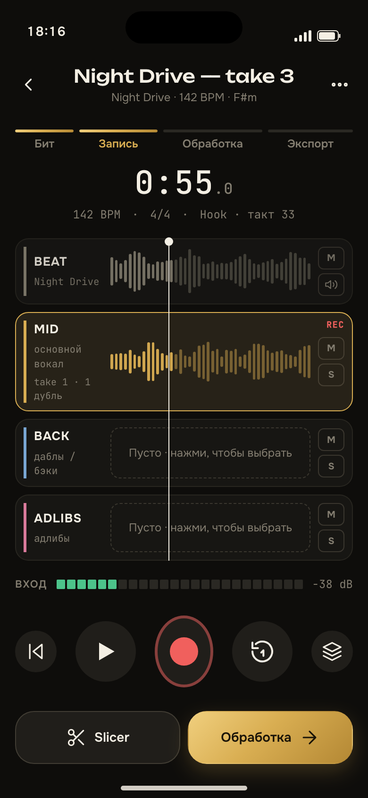
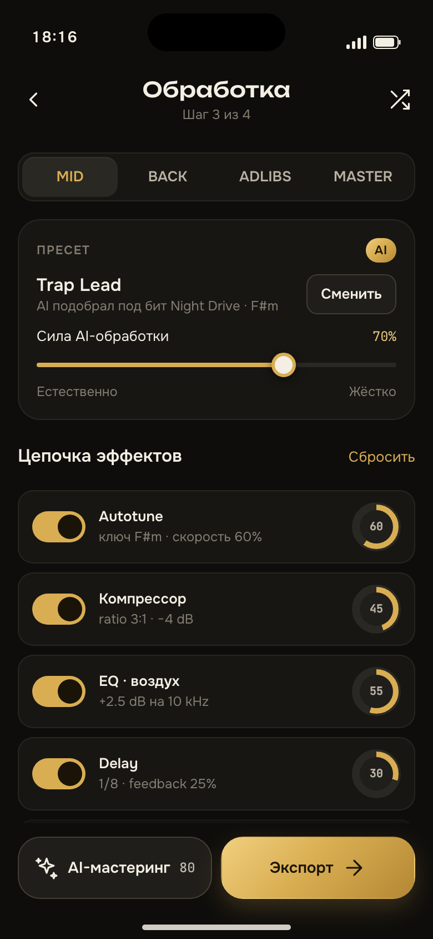
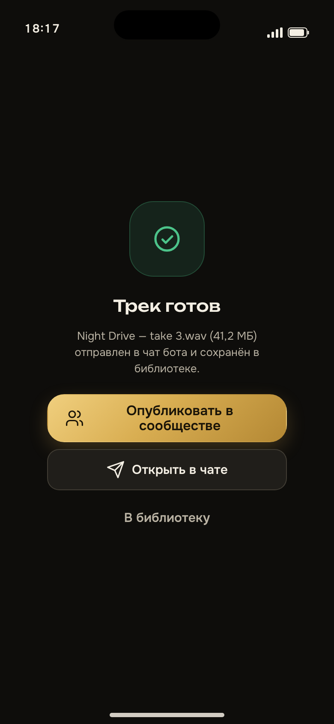
Сценарий 1. От бита до WAV за четыре шага
1 Выбрать бит
2 Записать дорожки
3 Настроить обработку
4 Сохранить WAV
Полоса шагов в шапке показывает, где ты находишься; назад можно на любом шаге без потери дублей.
Notes:
Переключаюсь на телефон: Студия → Новая → выбираю Night Drive → REC, записываю MID, стоп → Обработка → Экспорт → «Трек готов». Весь путь укладывается в полторы минуты.

Slide 7
Запись: три дорожки, одна кнопка
Armed по тапу
Тап по дорожке выбирает её для записи: обводка цветом дорожки и метка REC. Нельзя записать «не туда».
REC 76 px
В зоне большого пальца, с предотсчётом в четыре клика и пульсацией во время записи.
Дубли
Каждый стоп — сохранённый дубль. Шит дублей показывает оценку попадания в сетку и лучший.
Контекст бита
BPM, размер и текущий раздел (Hook, такт 33) под таймкодом; маркеры структуры приходят со страницы бита.
Notes:
Главная проблема MVP по ТЗ — сложность сценариев студии. Решение: один экран записи с явным состоянием. Цвета дорожек: MID золото, BACK голубой, ADLIBS розовый — только здесь.

Slide 8
Обработка: AI предлагает, артист решает
Пресет подбирается под бит и тональность; один слайдер «сила обработки» от естественного до жёсткого; цепочка эффектов открыта для тех, кто хочет крутить ручки.
Пресет AI
«Trap Lead» под Night Drive, F#m. Сменить — один шит.
A/B
Удержание иконки в шапке: слышишь вокал без обработки, отпустил — с обработкой.
По дорожкам
Сегмент MID / BACK / ADLIBS / MASTER: у каждой дорожки своя цепочка.
80 кредитов
AI-мастеринг показывает цену прямо на кнопке; списание только после результата.
Notes:
На телефоне: двигаю слайдер силы, открываю ручку Autotune — шит с параметрами. Жму «AI-мастеринг» — общий экран AI-прогресса с шагами и отменой. Единый паттерн для всех AI-операций.

Slide 9
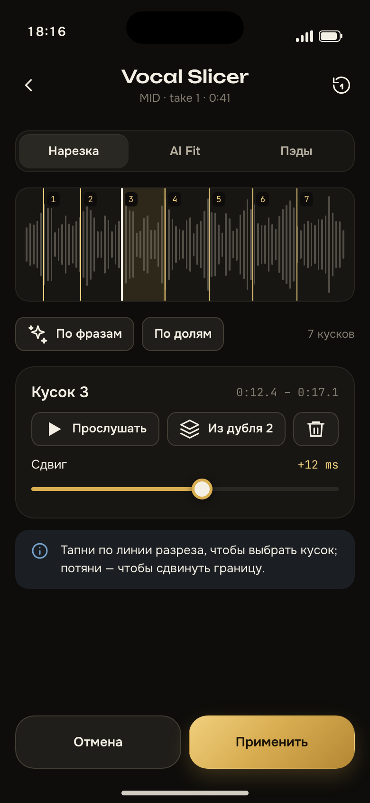
Vocal Slicer и AI Fit: три вкладки, один экран
Нарезка
AI Fit
Пэды
AI режет дубль по фразам или по долям. Тап по линии выбирает кусок, тянешь — двигаешь границу. Кусок можно заменить из другого дубля.
Два слайдера: тайминг и тон. До/после как оценка: 71% → 96% попадания в сетку. 50 кредитов, видно до запуска.
Куски разложены по 16 пэдам: играй новый порядок, пиши на ADLIBS или отправляй в AI Samples.
Самый сложный инструмент продукта собран так, что на каждой вкладке одно действие и одна кнопка «Применить». Дыхание и шумы по умолчанию сохраняются: AI не делает вокал стерильным без спроса.
Notes:
Показываю вкладку AI Fit: двигаю тайминг, запускаю — экран прогресса, затем возврат в обработку. Акцент: артист контролирует степень вмешательства, цена известна заранее.

Slide 10
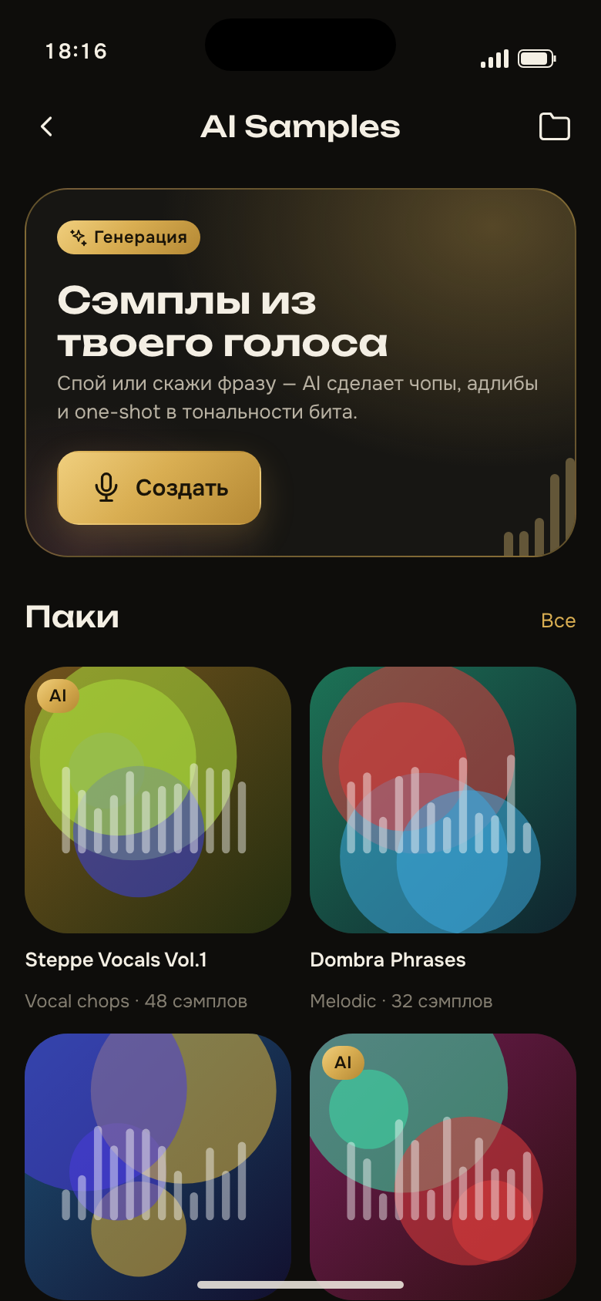
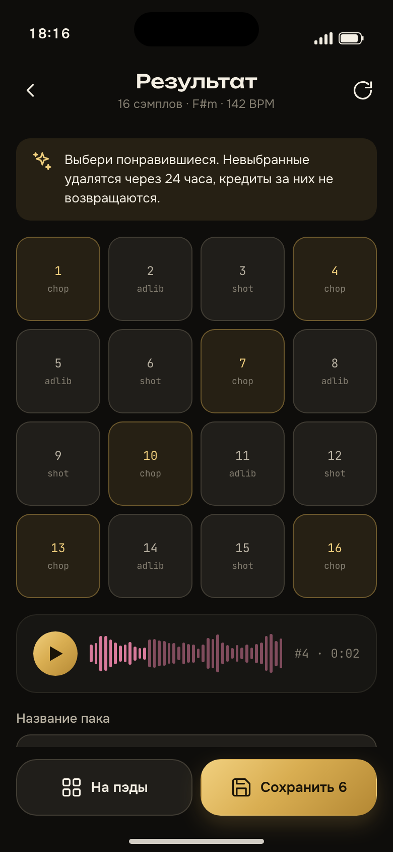
AI Samples: голос превращается в пак за один экран
Источник: записать 3–10 секунд, взять дорожку проекта или загрузить файл (в том числе голосовое из Telegram)
Что сделать: чопы, адлибы, one-shot; подогнать под бит текущего проекта
Генерация 16 вариантов с шагами прогресса, 100 кредитов за успешный результат
Результат на пэдах: отметить нужные, назвать пак, сохранить или сразу на пэды Slicer
Невыбранные варианты удаляются через 24 часа, об этом сказано на экране результата. Никаких сюрпризов с хранилищем.
Notes:
На телефоне: Студия → AI Samples → Создать → золотая кнопка записи, «Чопы», «Сгенерировать» → прогресс → результат с пэдами → «Сохранить 6». Второй по важности сценарий ТЗ.

Slide 11
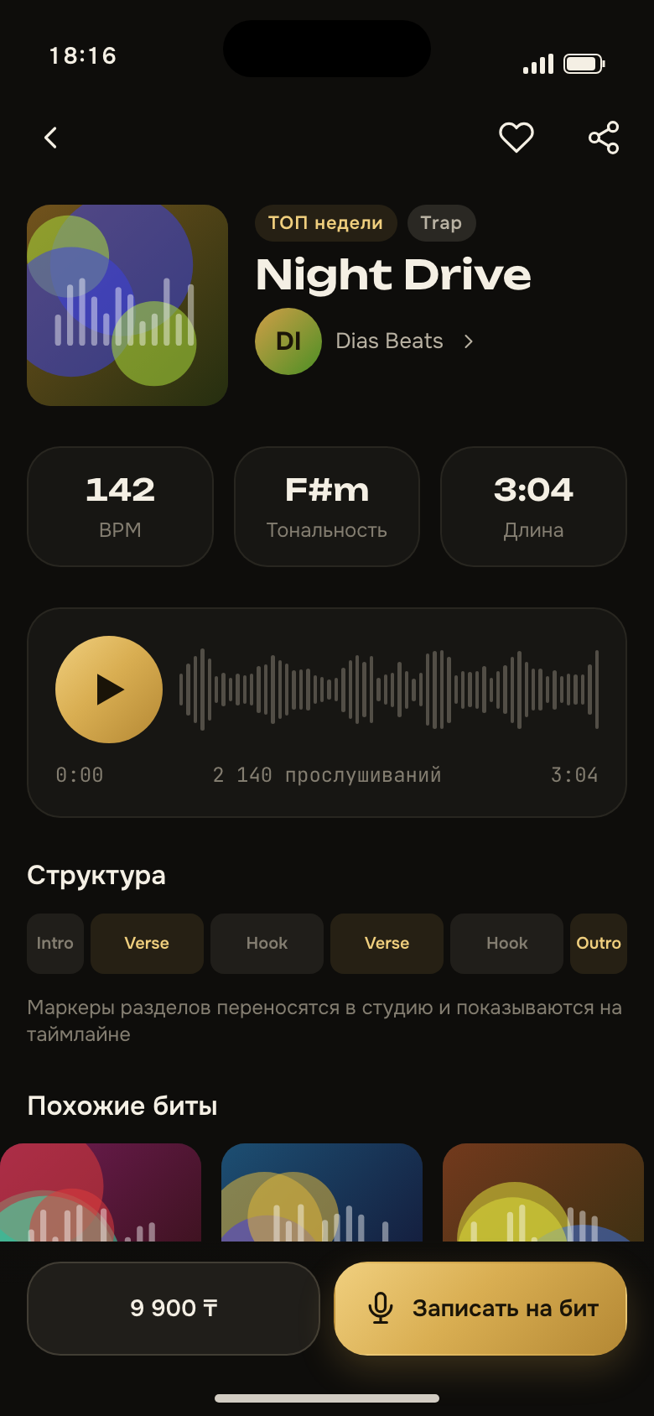
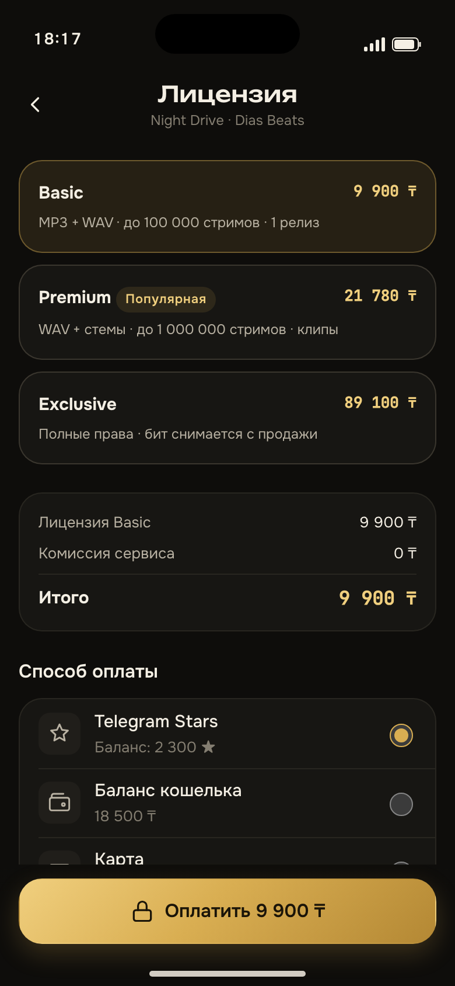
Музыка: бит ведёт либо в студию, либо к лицензии
Два действия
Футер страницы бита: цена слева, «Записать на бит» справа. Бесплатные биты ведут в студию сразу.
Структура
Маркеры Intro / Verse / Hook на странице бита переносятся на таймлайн записи.
Лицензия
Basic / Premium / Exclusive с условиями в одну строку; оплата Telegram Stars, балансом или картой; договор в чат PDF.
После оплаты
Экран успеха предлагает единственное логичное действие: записать на этот бит.
Notes:
На телефоне: Музыка → фильтры → бит → слушаю (мини-плеер остаётся при переходах) → лицензия → оплата → успех → «Записать на бит». Монетизация встроена в сценарий.

Slide 12
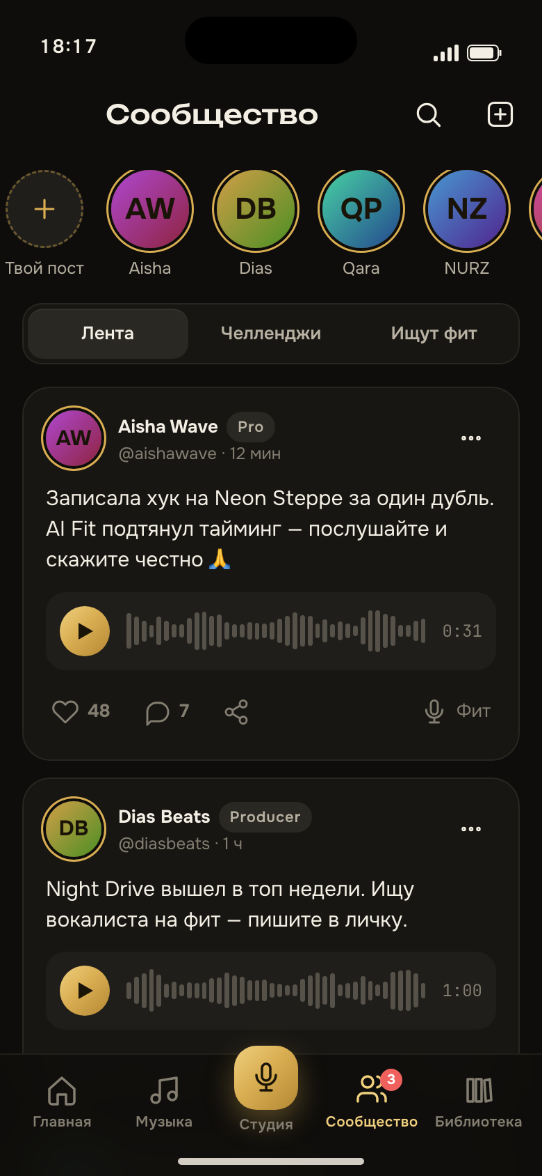
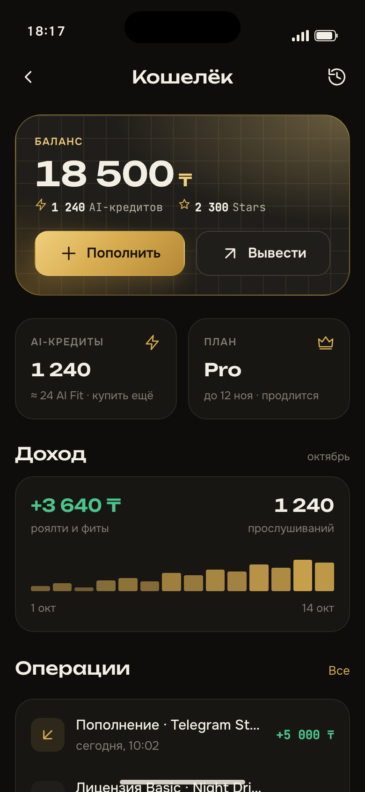
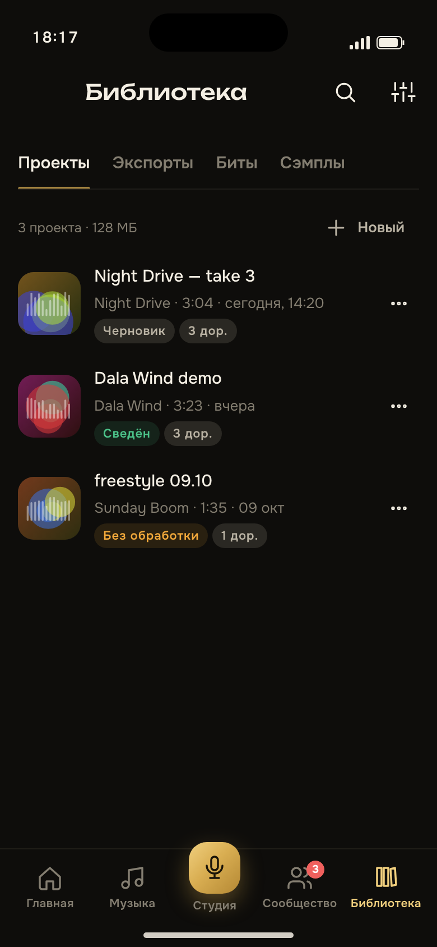
Сообщество, кошелёк, библиотека: понятны без обучения
Сообщество
Кошелёк
Библиотека
Пост = аудио + текст + кнопка «Фит». Челленджи продюсеров и раздел «Ищут фит» дают повод вернуться.
Три валюты на одной карте: ₸, AI-кредиты, Stars. Доход от роялти виден графиком, тарифы Free / Pro / Studio.
Проекты со статусом, экспорты с бейджем «офлайн», купленные биты с кнопкой «Записать».
Требование ТЗ п. 3.1.2: сценарии Music, Community, Wallet и Library должны быть понятны без обучения. Проверяется задачами T2, T5, T6, T7 в плане юзабилити-теста.
Notes:
Быстро пролистываю три раздела. Общее правило: карточка с одним главным действием, списки с одним уровнем, цена и статус всегда видны.

Slide 13
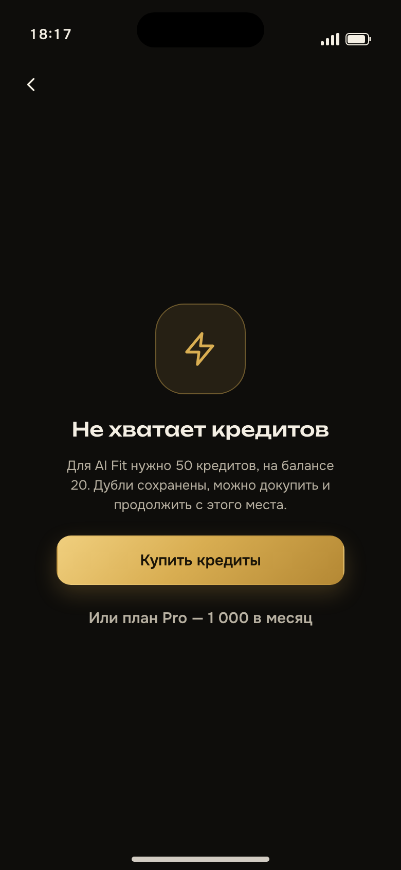
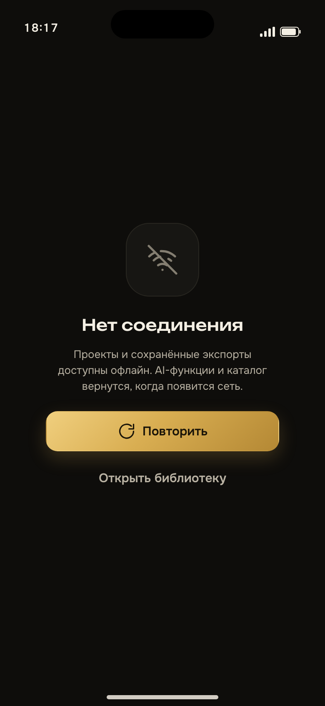
Шесть состояний на каждом экране, не только happy path
Состояние | Как выглядит в прототипе
loading | Скелетоны в форме контента, спиннер на кнопке, прогресс AI с шагами
empty | Объяснение и одно действие: пустой поиск, пустая библиотека, пустой кошелёк
error | Что случилось и что делать; кредиты не списаны; код ошибки мелким текстом
success | Полноэкранно только после покупки и экспорта, остальное тостом
disabled | Кнопка 38% непрозрачности, тап объясняет причину тостом
confirm | Диалог для удаления, отмены AI, выхода во время записи
Плюс сервисные: нет сети, нет микрофона, мало кредитов, техработы.
Notes:
В прототипе есть переключатели «Нет сети» и «Пустая библиотека» — включаю и показываю, как меняются экраны. Это ответ на п. 3.2.1 ТЗ.

Slide 14
Дизайн-система уже написана кодом
73
98
40+
3
токена
иконок
компонентов
гарнитуры
цвет, шрифт, отступы, радиусы, движение; CSS и JSON для Figma Variables
собственная отрисовка, 24 px, штрих 1.75, экспорт SVG
кнопки, чипы, поля, списки, волны, дорожки, шиты, тосты, состояния
Unbounded, Onest, JetBrains Mono; SIL OFL, казахские буквы проверены
Что это даёт разработчику
Что это даёт заказчику
Три CSS-файла подключаются напрямую в существующий веб-стек Mini App; в коде продукта не остаётся ни одного литерального цвета. Структура классов экранов совпадает с прототипом один к одному.
Figma-библиотека на этапе 3 собирается из тех же токенов, поэтому макеты и код не расходятся. Контраст текста проверен: основной 17:1, вторичный 9:1, золото на тёмном 11.7:1.
Notes:
Открываю uikit.html: живая галерея компонентов. Всё, что вы видели в прототипе, рендерится этим же CSS.

Slide 15
Проверено в условиях из ТЗ, а не на идеальном экране
Требование ТЗ | Как проверяется в прототипе | Результат
Ширина 320–430 px (п. 3.3.4) | Режимы «Small 320×568» и «iPhone 390×844» в панели прототипа | ✓ кнопки и шапка не ломаются
Широкие экраны, Desktop Telegram | Режим «Desktop Telegram»: контент центрируется колонкой 560 px | ✓ без растяжения карточек
Длинные строки RU / KZ / EN (п. 3.3.2) | Переключатель «Длинные строки (KZ)»: имена и названия до +35% | ✓ перенос, без обрезки
Системное увеличение текста (п. 3.1.9) | Переключатель «Крупный текст +30%» умножает всю шкалу | ✓ ничего не перекрывается
Нестабильное соединение (п. 3.1.1) | Переключатель «Нет сети»: полоса, офлайн-библиотека, AI-кнопки недоступны | ✓ нет тупиков
Безопасные зоны устройств | Токены safe-top / safe-bottom из Telegram SDK с запасом env() | ✓ таб-бар не под индикатором
Все переключатели доступны в левой панели прототипа: можно повторить проверку самостоятельно во время демо.
Notes:
Включаю «Крупный текст» и «KZ» на главной — название «Түнгі жол — үшінші дубль» переносится на две строки, кнопка остаётся на месте. Это риски из п. 3.1.9 ТЗ.

Slide 16
8 недель, 6 этапов, 1 200 000 ₸
Этап | Недели | Результат и приёмка | Доля | ₸
1. Старт и UX-аудит | 1 | Отчёт аудита живого MVP по чек-листу из 22 пунктов | 10% | 120 000
2. IA и user flow | 2 | Карта IA v1.1, нет тупиков, структура утверждена | 10% | 120 000
3. Концепция и Design System | 3–4 | UI Kit v1 в Figma заказчика, компоненты как варианты | 20% | 240 000
4. Дизайн ключевых экранов | 4–6 | 100% согласованных экранов с шестью состояниями | 30% | 360 000
5. Прототип и проверка | 6–7 | Тест на 5 пользователях, ≥80% сценариев без критической помощи | 20% | 240 000
6. Финализация и handoff | 8 | Figma source, ассеты, спецификация, handoff-сессия до 2 часов | 10% | 120 000
Оплата после акта по каждому этапу, без аванса
Этапы 2, 3, 4, 6 опираются на готовый пакет: время идёт на согласование, не на поиск
Гарантия 30 дней на исправление несоответствий ТЗ
Notes:
Срок по ТЗ сохраняется: два месяца. Разница в том, что вы уже видели результат этапов 2–4 и 6, поэтому риск «не угадали со стилем» снят до договора. Цена фиксированная.

Slide 17
Что нужно от заказчика для старта
П. 5.1 ТЗ: доступ, материалы и обратная связь. Сроки привязаны к неделям календарного плана.
Три вопроса на обсуждение
неделя 1
Доступ к актуальному MVP с тестовым аккаунтом и кредитами; контакт разработчика
Центральная кнопка «Студия» в таб-баре: согласны ли с приоритетом записи над каталогом?
Фиксированная тёмная тема независимо от темы Telegram: подтверждаем?
Списание кредитов только после успешного результата: поддерживает ли это бэкенд?
неделя 2
Бренд-материалы и решение по палитре: тёмная с золотом принята как база
неделя 3
Пространство Figma с правами редактора для импорта UI Kit
неделя 6
5–6 пользователей из базы ASIQPAI для теста или согласие на внешний рекрут
каждый этап
Обратная связь в течение 3 рабочих дней после сдачи
Notes:
Три вопроса справа — решения, которые я принял сам и хочу подтвердить до старта. Ответы меняют этапы 2 и 4, поэтому лучше обсудить сейчас.

Slide 18
Всё, что вы видели, открыто прямо сейчас
Прототип
adilmaidanov94.github.io/asiqpai-design/design/prototype.html
Пакет и документы
adilmaidanov94.github.io/asiqpai-design
Исходники
github.com/adilmaidanov94/asiqpai-design
Майданов Адиль Кокенович
Telegram @kokenovich · mnogonotka.com
Notes:
Спасибо. Ссылки уже в чате. Готов ответить на вопросы и, если решение будет за нами, начать с аудита живого MVP на первой неделе.

